Slide 1
2.4.3 微变等效电路分析法

Slide 2
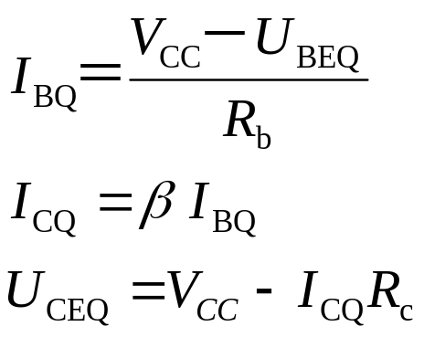
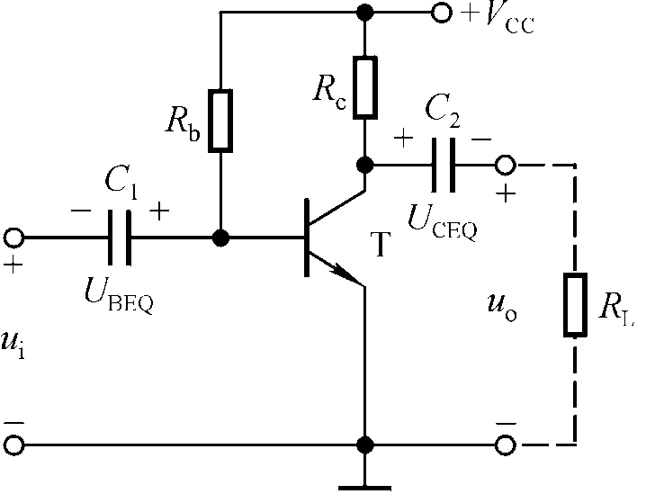
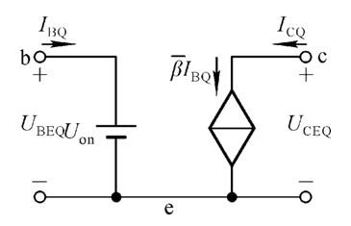
输入回路等效为恒压源
输出回路等效为电流控制的电流源
利用估算法求解静态工作点，实质上利用了直流模型。
Notes:
理解为什么用估算法求解Q点，就是利用了晶体管的直流模型。

Slide 3
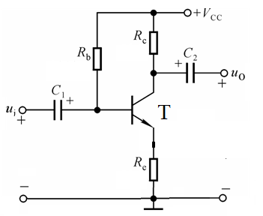
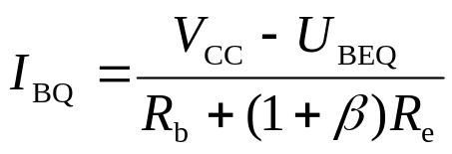
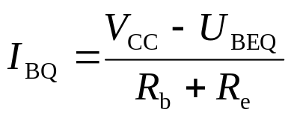


讨论1
电路如图，下列表达式正确的是（ ）。

Slide 4
2.4.3 微变等效电路分析法
一、提出微变等效电路分析的思想
二、晶体管的微变等效电路模型
• h参数等效模型
• h参数的物理含义
• 模型的简化
• h参数的确定
三、共射极放大电路动态参数的分析
• 利用直流通路求Q点
• 画微变等效电路
• 求放大电路动态指标

Slide 5
2.4.3 微变等效电路分析法
一、提出微变等效电路分析的思想
建立微变模型的意义
由于三极管是非线性器件，这样就使得放大电路的分析非常困难。建立小信号模型，就是将非线性器件做线性化处理，从而简化放大电路的分析和设计。
建立微变模型的思路
当放大电路的输入信号电压很小时，就可以把三极管小范围内的特性曲线近似地用直线来代替，从而可以把三极管这个非线性器件所组成的电路当作线性电路来处理。
研究的对象仅仅是变化量
微变等效条件
信号的变化范围很小

Slide 6
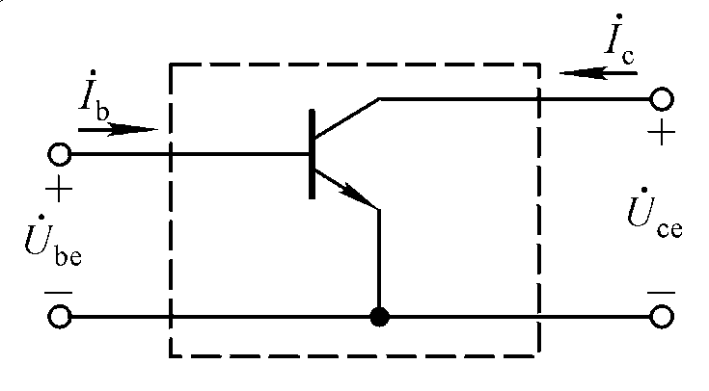

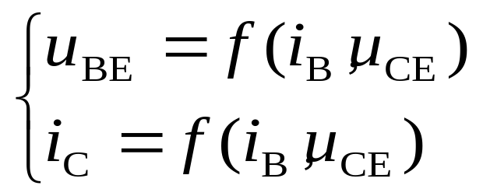
2.4.3 微变等效电路分析法
二、晶体管的微变等效电路模型
在交流通路中可将晶体管看成为一个二端口网络，输入回路、输出回路各为一个端口。
Notes:
建模的方法有两种：从结构建模，细致、完整，模型较复杂；从外特性建模，即根据输入量与输出量的关系建模，模型简单，但有局限性。
h参数等效模型是根据晶体管的输入、输出特性建立的。
电子电路归根结底是电路，当用等效模型取代电子电路中的晶体管时，就可用解一般电路的方法来解电子电路了。
要注意的是解决不同的问题，应正确选择不同的等效模型。如解Q点应用直流模型，解电压放大倍数、输入电阻和输出电阻应用h参数等效模型。

Slide 7
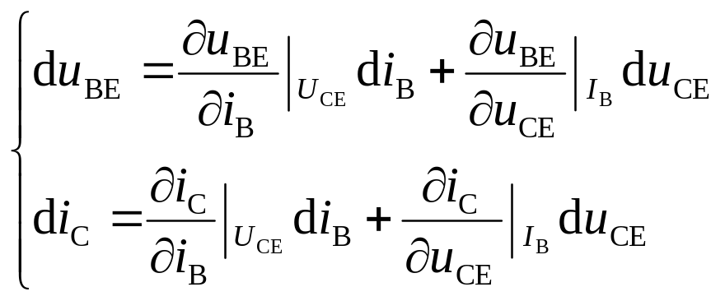
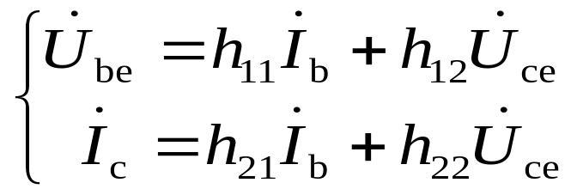

1. 晶体管的h参数等效模型
电阻
无量纲
无量纲
电导
交流等效模型（按式子画模型）

Slide 8
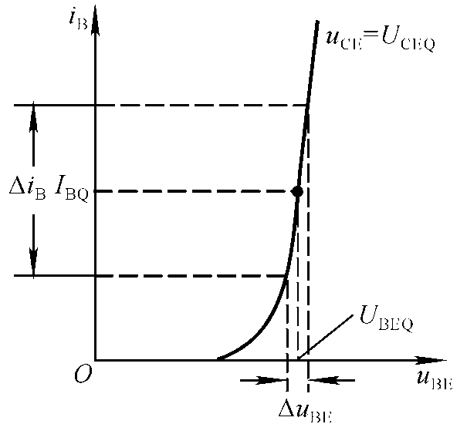

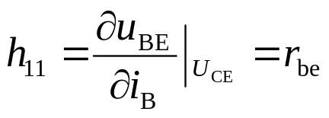
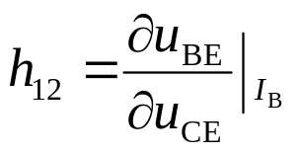

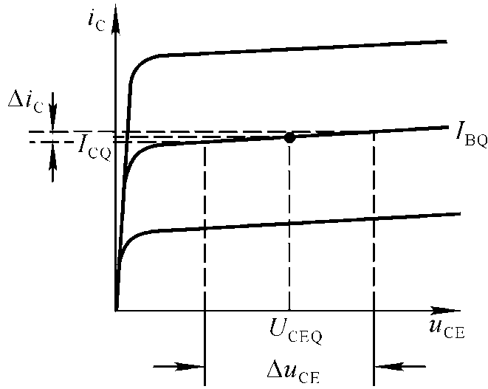
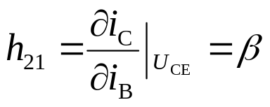
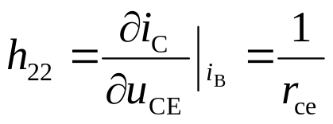
2. h参数的物理意义
b-e间的
动态电阻
内反馈系数
电流放大系数
c-e间的电导
分清主次，合理近似！什么情况下h₁₂和h₂₂的作用可忽略不计？

Slide 9
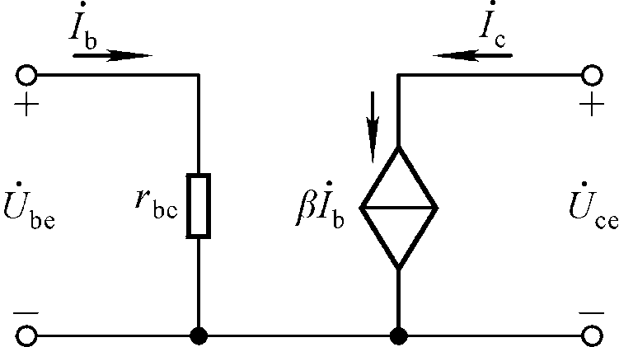
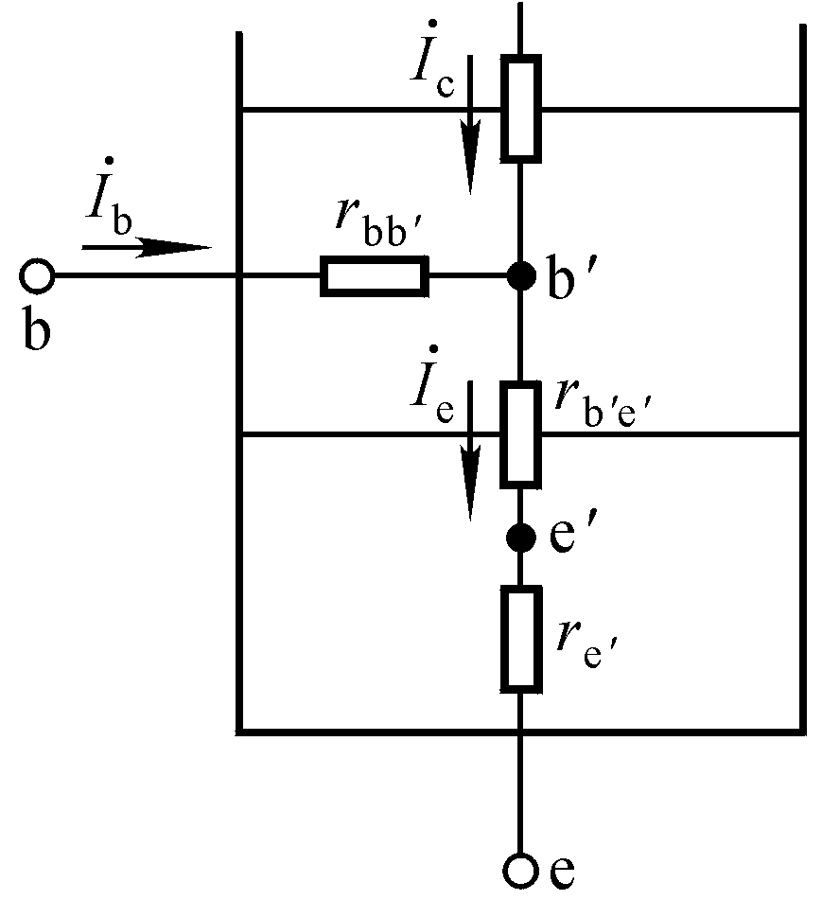
3.简化的h参数等效电路
基区体电阻
发射结电阻
发射区体电阻数值小可忽略
利用PN结的电流方程可求得
Notes:
r_{be}是从b-e的结构得到的。

Slide 10
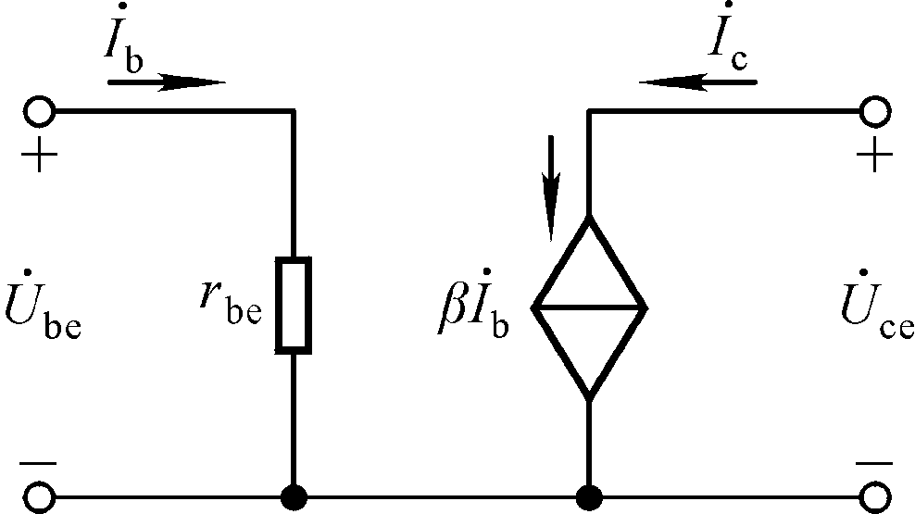
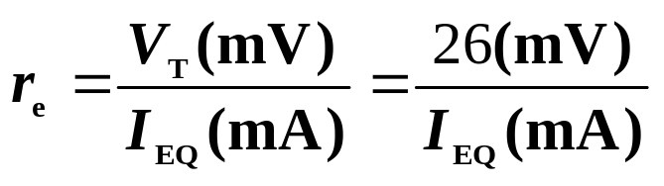
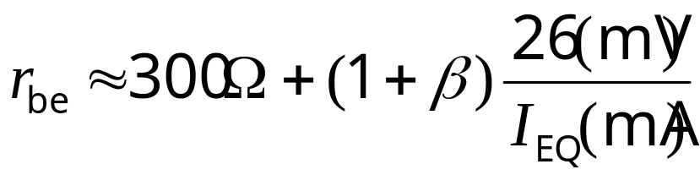
4. h参数的确定
• β 一般用测试仪测出；
• r_{be} 与Q点有关，可用图示仪测出。
一般也用公式估算 r_{be}
r_{be}= r_{b} + (1+ β ) r_{e}
对于低频小功率管 r_{b}≈(100－300）Ω
而
(T=300K)
则

Slide 11
讨论2
关于晶体管的微变等效参数，下列说法正确的是（ ）。
A. 晶体管的微变等效参数针对交流信号而言，与静态工作点无关；
B. 晶体管的微变等效参数具有不同的量纲，所以称为混合参数，或简称H参数；
C. 晶体管的微变等效参数中的h₁₂和h₂₂忽略，是因为它们不重要；
D. 输入电压不同，晶体管的微变等效参数不同。

Slide 12
讨论3
用晶体管的微变等效模型可以计算放大电路的（ ）。
静态工作点；
交流放大性能指标；
直流和交流指标；
最大不失真输出电压。

Slide 13
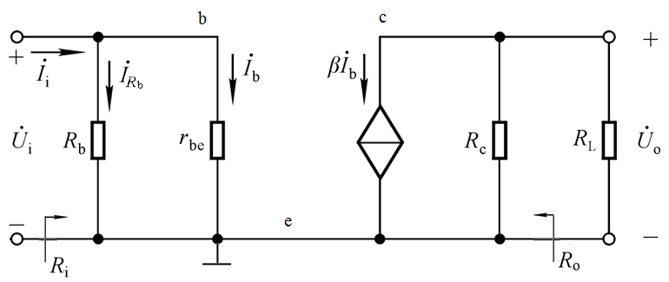
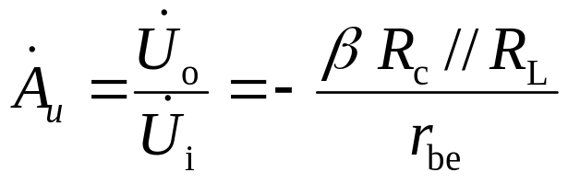
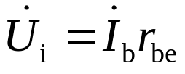
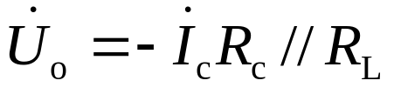
三、放大电路的动态分析
电路动态分析就是求解电路电压放大倍数、输入电阻、输出电阻。
1.微变等效电路
2.电压增益

Slide 14
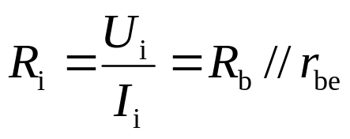
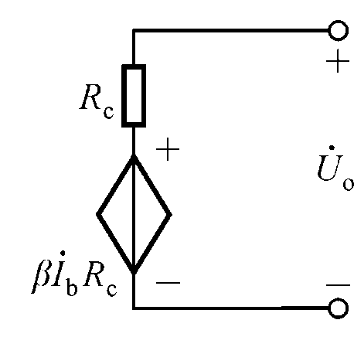
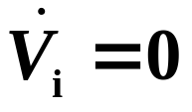
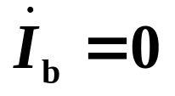
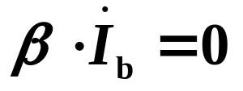
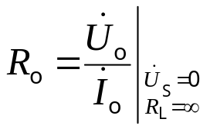
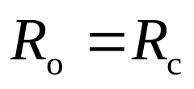
3.输入电阻
4.输出电阻
令
所以
R_{o} = R_{c}

Slide 15
等效电路法的步骤(归纳)
1. 首先利用图解法或近似估算法确定放大电路的静态工作点 Q 。
2. 求出静态工作点处的微变等效电路参数r_{be} 。
3. 画出放大电路的微变等效电路。可先画出三极管的等效电路和交流地点，然后补齐放大电路其余的元件。
4. 列出电路方程并求解。

Slide 16
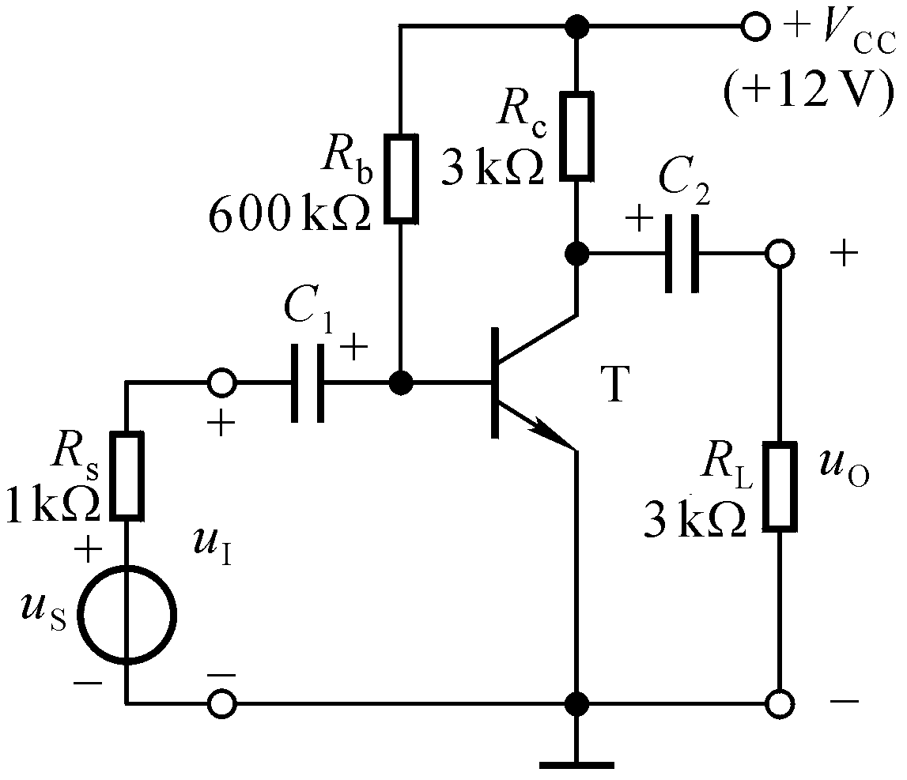
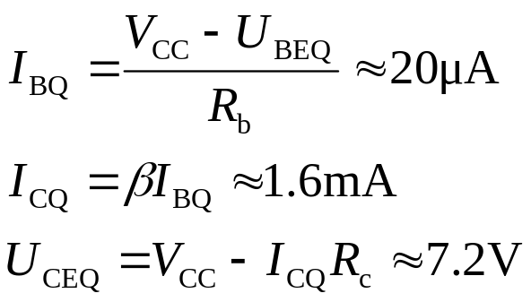

讨论4
为什么可忽略？

Slide 17
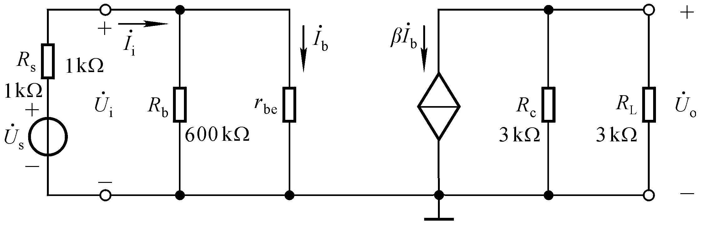

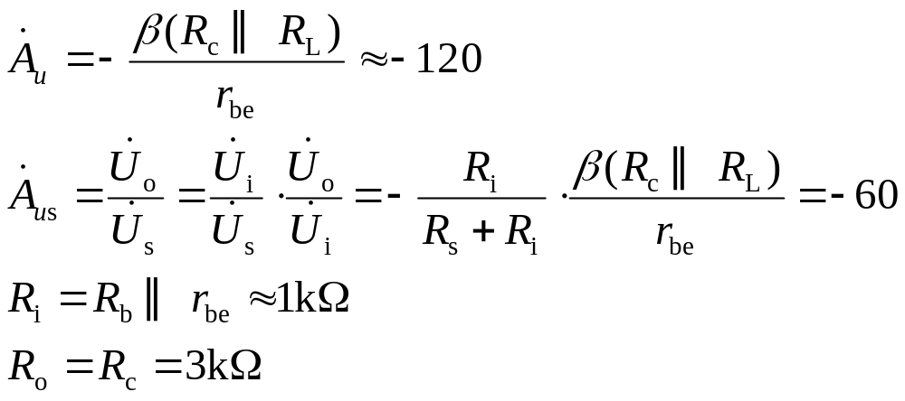

Slide 18

讨论5
NPN管组成的阻容耦合带负载基本共射放大电路，如果R_{L}电阻减小，则会引起（ ）。
A. Q点上升，
减小
B. Q点下降，
增大
C. Q点不动，
增大
D. Q点不动，
减小

Slide 19
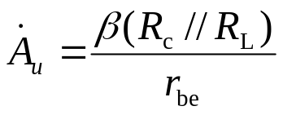
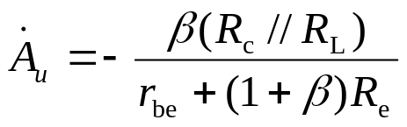


讨论6
电路如图，下列表达式正确的是（ ）。
A.
B.
C.
D.

